Slide 1
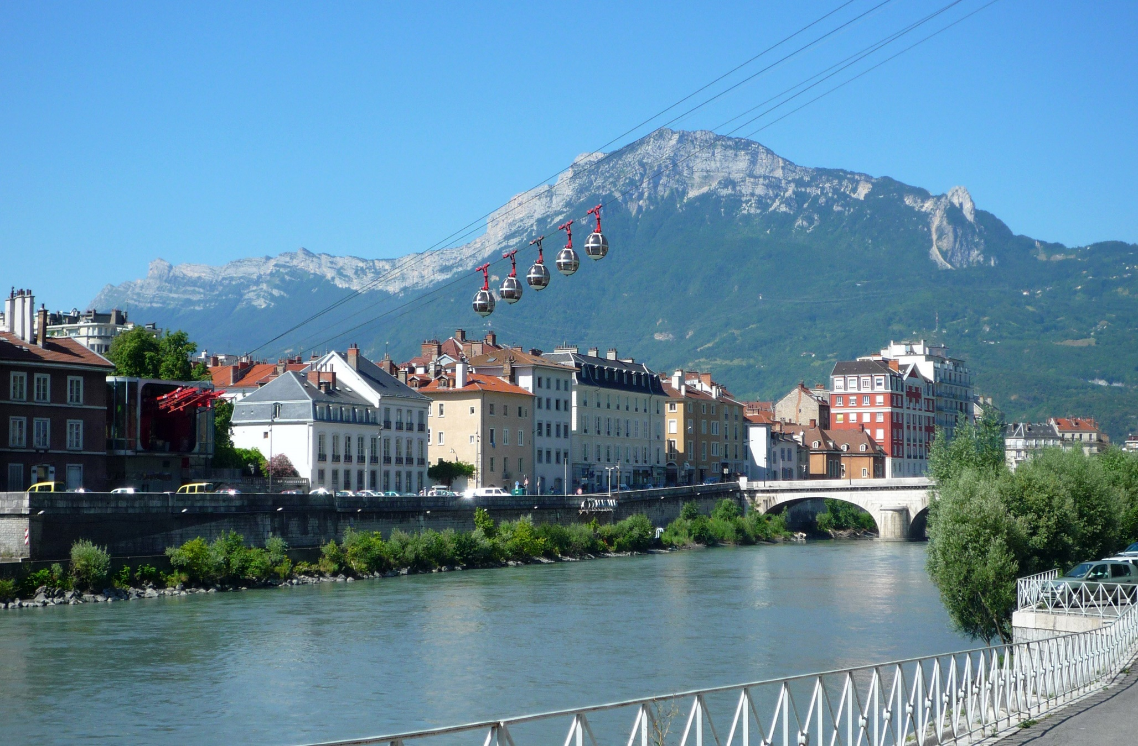

RÉUNION INFORMATION RETRAITES
Le 18 juin 2024
MR38
CDOM 38
AMVARA
FARA
CARMF

Slide 2

Qui sommes-nous,
MR38
  acronyme de l’Amicale Inter-âge des Médecins et Veuves de Médecins de l’Isère,
  réunit des médecins retraités de tout mode d’exercice (libéraux, hospitaliers ou salariés), leurs conjoints, et les veufs et veuves de médecin .
  association à but non lucratif composée exclusivement de bénévoles.
Association dont la finalité est de participer au vieillissement « heureux » de ses membres en tissant du lien social entre eux et en leur apportant diverses prestations à cet effet aux 3 périodes de l’évolution de l’âge.

Slide 3
Buts : Définis par les statuts de l’association,
aider et assister les membres de l’Amicale,
faciliter leurs relations et pallier leur isolement éventuel ;
répondre à leurs désirs et à leurs besoins ;
les conseiller ;
contribuer à la défense des retraites des médecins et de leurs conjoints ;
organiser des rencontres amicales entre les adhérents ;
mettre en valeur les capacités collectives de ses membres à rester inclus dans la société et à contribuer à la promotion de la santé.
Membres titulaires :
les médecins ayant été inscrits à un Tableau de l’Ordre des Médecins,
leurs conjoints ou leurs veuves ou veufs.

Slide 4
CA de 12 membres élus tous les 3 ans par les membres de l'association à jour de leurs cotisations, réunions trimestrielles.
Bureau réunions mensuelles,
  Pdt, V Pdt, Secrétaire Gal, SGA, Trésorier, TA.
  Chargés de mission avec une mission définie:
    Informatique,
    protocole,
    Solidarité,
    nouvelles technologies,
    activités culturelles,
    relations avec le CDOM,
    e-santé.
Communication:
  lettres mensuelles numérisées,
  site internet https://mr38.fr/.

Slide 5
Activités proposées:
Activités ludiques et culturelles:
  Repas mensuel suivi d’une conférence,
  Sorties culturelles (visite expositions, musées, sites), combinées à un déjeuner, soirée musicale, concerts (convention avec la MC2)
  Sorties pédestres mensuelles adaptées.
  Voyages (2022 Sicile, 2023 Israël, 2024 Pays Baltes)
Activités de solidarité intergénérationnelle :
  Vaccination bénévole Covid
  Accompagnement des anciens (séjours en Tunisie)
  Location pour étudiants en médecine (SLIM38), en collaboration avec le CDOM 38 (commission d’entraide).
  Colloques… « Code la route » 2023, «Bien vieillir chez soi ...Habitat et vieillissement ou du domicile à un établissement spécialisé » 2024.
  Tecadom (LabSanté UIAD).

Slide 6
Au niveau du territoire, MR 38: membre
  du CA du Musée des Sciences médicales.
  du CA et du bureau de l’ AGRUS( Association Grenobloise pour le Rayonnement Universitaire du site Santé).
  Intérêt pour les nouvelles technologies:
    LabSanté TECADOM en partenariat avec l’UIAD et TASDA,
    e.santé en partenariat avec l’AUEG(DMP, EDS, IA…),
    Formations.
Au niveau national, défense et information des retraités de la CARMF :
  En étant membre de droit de l’AMVARA elle-même une des associations fondatrices de la FARA
  Rencontres parlementaires

Slide 7
En Pratique
Cotisation:
  33 € pour les médecins retraités
  19 € pour les conjoints , veufs et veuves.
Siège social : Domus Medica, 1 A, boulevard de la Chantourne, 38700 LA TRONCHE, France.
Téléphone: +336 80 22 68 96
Mail: « contact.mr38@gmail.fr »
Site internet: « mr38.fr »

Slide 8

AMVARA

Slide 9
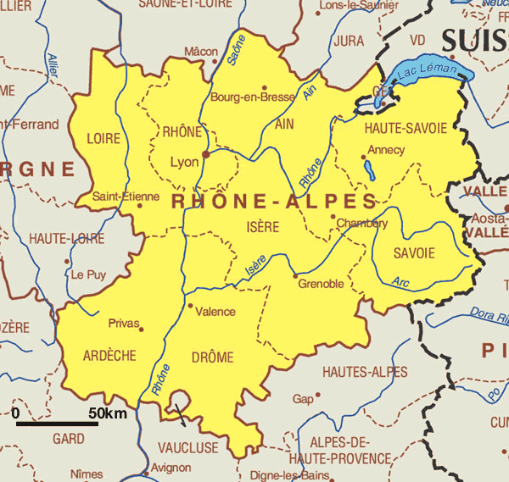
Association de médecins retraités et des conjoints survivants, veufs ou veufs de médecins la Région Rhône Alpes affiliés à la CARMF.
L’AMVARA:
  Fédération des associations départementales Rhône Alpes : Ain, Drôme-Ardèche, Isère, Loire, Rhône, Savoie, Haute-Savoie.
  Chaque département garde son autonomie propre de fonctionnement (gestion, activités, partenariats…).

Slide 10

  Suivi et défense de la retraite et pensions de réversion des adhérents
    Diffusion de toutes informations les concernant à leurs associations départementales.
    par toute action de leurs délégués élus au niveau de la CARMF (plus particulièrement grâce aux membres de la FARA siégeant à son conseil d'Administration (Collège des Retraités et des Conjoints survivants retraités)
  Entretenir des liens entre les adhérents des différentes associations départementales
    d'amitié grâce à l'organisation de réunions d'information, conférences, repas visites ou voyages etc....
    d'intérêt et soutien occasionnel aux adhérents en difficulté matérielle ou morale grâce
à une section d'entraide

Slide 11
CA:
  14 membres (2 par départements)
  1 ou plusieurs personnes à compétence technique
Bureau élu en 2024
3 à 4 réunions de CA /an + réunions de bureau
1 AG annuelle:
  Statutaire
  Accompagnement touristique

Slide 12
L’AMVARA
  Est l’une des 16 associations régionales de retraités,
  Adhèrent à une fédération nationale, la FARA (Fédération des Associations Régionales des Allocataires de la CARMF).
    Présidée par le Dr Jean-Pierre Dupasquier.
    3 représentants siégeant au CA de la CARMF.
Financement de l’AMVARA:
  Quote-part annuelle versée par les départements pour leurs affiliés à la CARMF
  Versement per capita de
    17€ pour les médecins retraités
    7 € pour les conjoints, veuves et veufs de médecins.

Slide 13
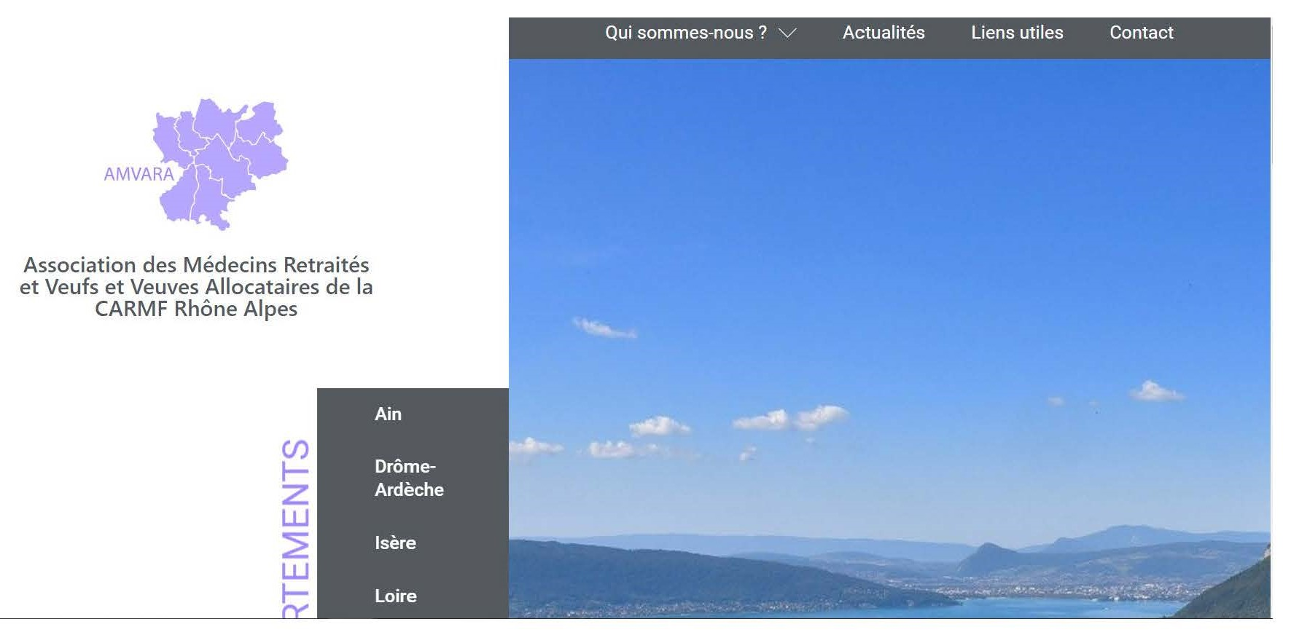
Plus d’informations
Site internet:
https://www.amvara.org/

